Slide 1
¿Cómo participará mi hijo en las pruebas estatales de 2018-2019?
Joanna V. Della Gatta, Director
Ventura County SELPA

Slide 2
¿Cómo participará mi hijo en las pruebas estatales?
Notes:
Information can be found under the Families tab of the SELPA website.

Slide 3
¿Qué examen (s) tomará mi estudiante?
Evaluación Smarter Balanced de California (SBAC) o Evaluación Alternativa de California (CAA); Grados 3-8 y 11
Inglés/Artes del lenguaje (grados 3-8 y 11)
Matemáticas (grados 3-8 y 11)
Ciencias (Grados 5, 8 y una vez en la escuela secundaria)
Evaluaciones de dominio del idioma inglés de California (ELPAC) o Encuesta de competencia alternativa completa del condado de Ventura (VCCALPS)

Slide 4
Las pruebas sumativas Smarter Balanced
GUÍA DE PADRES PARA COMPRENDER
Las Pruebas sumativas Smarter Balanced (Smarter Balanced Summative Assessments) forman parte del programa de evaluaciones estatales llamado Evaluación de Desempeño y Progreso Estudiantil de California (California Assessment of Student Performance and Progress o CAASPP).
El sistema CAASPP está diseñado para brindar información a los maestros, estudiantes y sus familias sobre lo que los estudiantes saben y pueden hacer, y si están en camino a tener éxito en la universidad o su carrera profesional cuando se gradúen de la escuela preparatoria.

Slide 5
Las Pruebas alternas de California para artes/lectoescritura de lenguaje inglés (ELA), matemáticas y prueba piloto de ciencias
GUÍA DE PADRES PARA COMPRENDER
Las Pruebas alternas de California (California Alternate Assessments o CAA) forman parte del programa de evaluaciones estatales llamado Evaluación de Desempeño y Progreso Estudiantil de California (California Assessment of Student Performance and Progress o CAASPP).
Las Pruebas alternas de California están diseñadas para estudiantes con las discapacidades cognitivas más significativas. Esta prueba solo se puede tomar cuando el equipo del Programa de Educación Individual (Individualized Education Program o IEP) del estudiante determinó que este debe tomar una prueba alterna.

Slide 6
LAS PRUEBAS ALTERNAS DE CALIFORNIA; La decisión de participar "¿Cuál es la prueba correcta para mi hijo?"
GUÍA DE PADRES
Esta decisión es tomada por el equipo del IEP y no es solo la identificación de una discapacidad específica.
El equipo debe hablar sobre la capacidad del niño para vivir de manera independiente y para funcionar de manera segura en la vida diaria.
Una puntuación de CI por sí sola no determina una discapacidad cognitiva significativa; más bien, se requiere una comprensión general del estudiante para tomar la decisión.
Una consideración del comportamiento adaptativo del estudiante es fundamental para identificar la necesidad de una evaluación alternativa.
El comportamiento adaptativo es el conjunto de habilidades conceptuales, sociales y prácticas que las personas aprenden y realizan en su vida diaria.

Slide 7
Las Evaluaciones de Suficiencia del Idioma Inglés para California (ELPAC)
GUÍA DE PADRES PARA COMPRENDER LAS
Las Evaluaciones de Suficiencia del Idioma Inglés de California (English Language Proficiency Assessments for California, ELPAC) se usan para medir qué tan bien comprenden inglés los estudiantes de jardín de niños al 12º grado cuando su lengua materna no es el inglés.
Las pruebas ELPAC reemplazan las Pruebas para Medir el Desarrollo del Inglés en California (California English Language Development Test o CELDT).
La información de ELPAC ayudará al maestro de su hijo a determinar en qué áreas le tiene que proporcionar apoyo.

Slide 8
Grado | Artes del lenguaje inglés (SBAC o CAA) | Matemática (SBAC o CAA) | Ciencia (CAST o CAA) | Dominio del idioma Inglés (ELPAC) SOLO para estudiantes de inglés
K |  |  |  | X
1 |  |  |  | X
2 |  |  |  | X
3 | X | X |  | X
4 | X | X |  | X
5 | X | X | X | X
6 | X | X |  | X
7 | X | X |  | X
8 | X | X | X | X
9 |  |  |  | X
10 |  |  | Decisión del distrito | X
11 | X | X | Decisión del distrito | X
12 |  |  | Decisión del distrito | X
Notes:
https://www.cde.ca.gov/ta/tg/ca/documents/sbsummativepgtu.pdf

Slide 9
¿Qué apoyos tendrá mi hijo para las pruebas?
Los apoyos para pruebas deben reflejar los apoyos en la instrucción y la evaluación diarias.

Slide 10
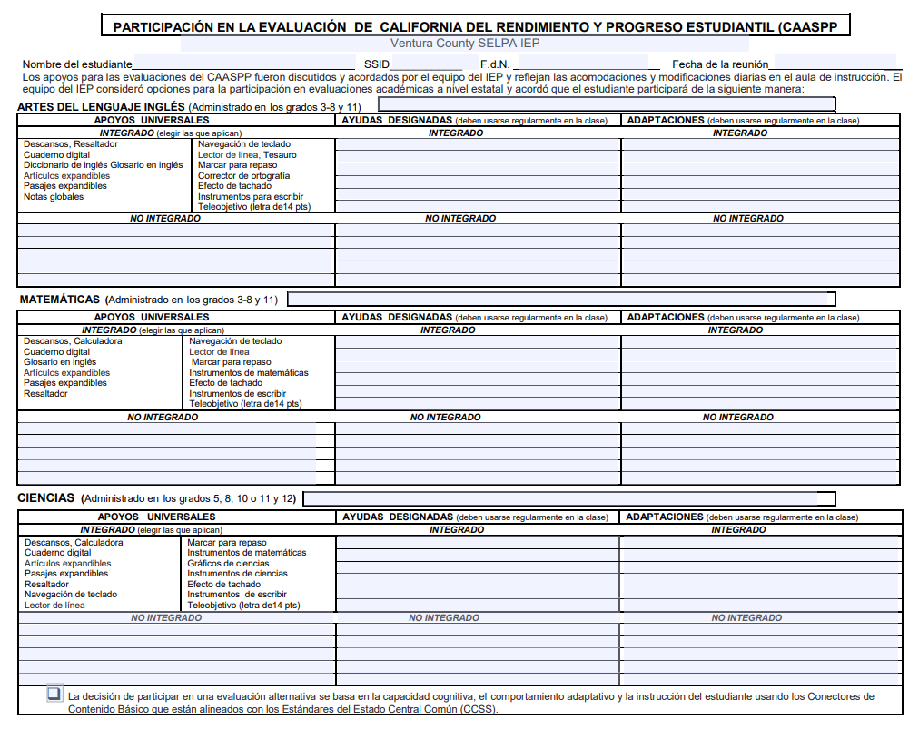

Slide 11
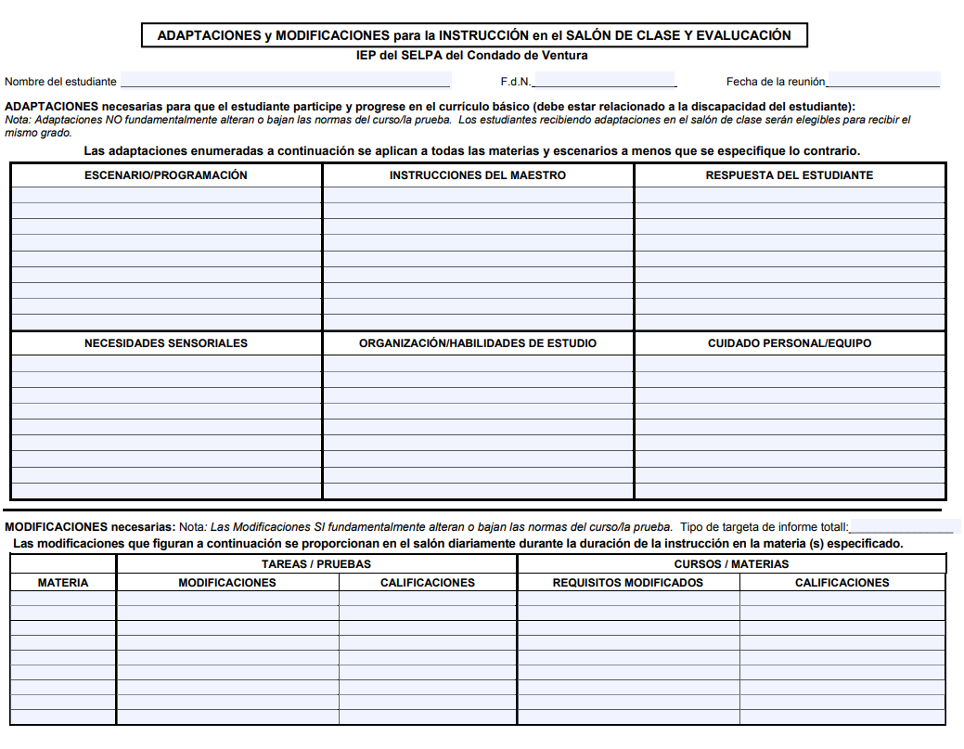

Slide 12
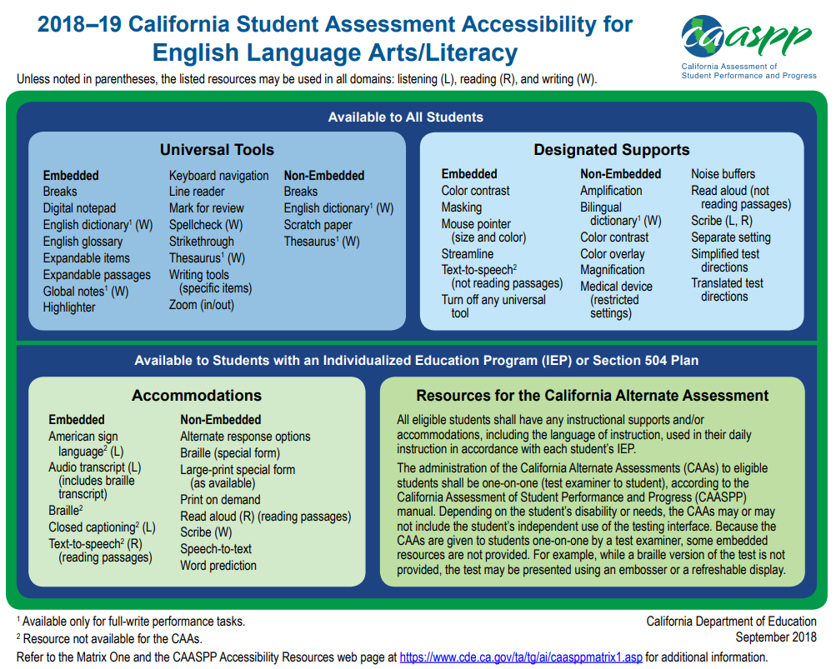

Slide 16
Preguntas?

